Slide 1

《现代公司管理》
课程代码：11465
授课老师：

Slide 2
第七章 现代公司战略管理

Slide 3
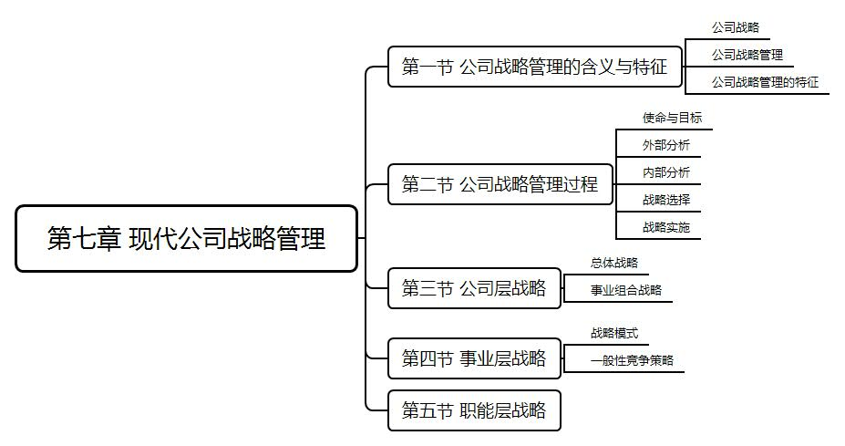

Slide 4
第一节 公司战略管理的含义与特征

Slide 5
7.1.1一、公司战略
公司战略管理的含义和特征
特征
含义
7.1.1公司战略
引进者：巴纳德
战略本质上是一种计划。
【名词解释/选择】
公司战略：是公司在竞争环境中为生存和发展而作的行为选择——行为目标的选择及达此目标的手段、方式的选择。

Slide 6
7.1.2二、公司战略管理
公司战略管理的含义和特征
特征
含义
7.1.2 公司战略管理
【选择】
从实践上看，公司战略管理总是围绕着企业家展开的。

Slide 7
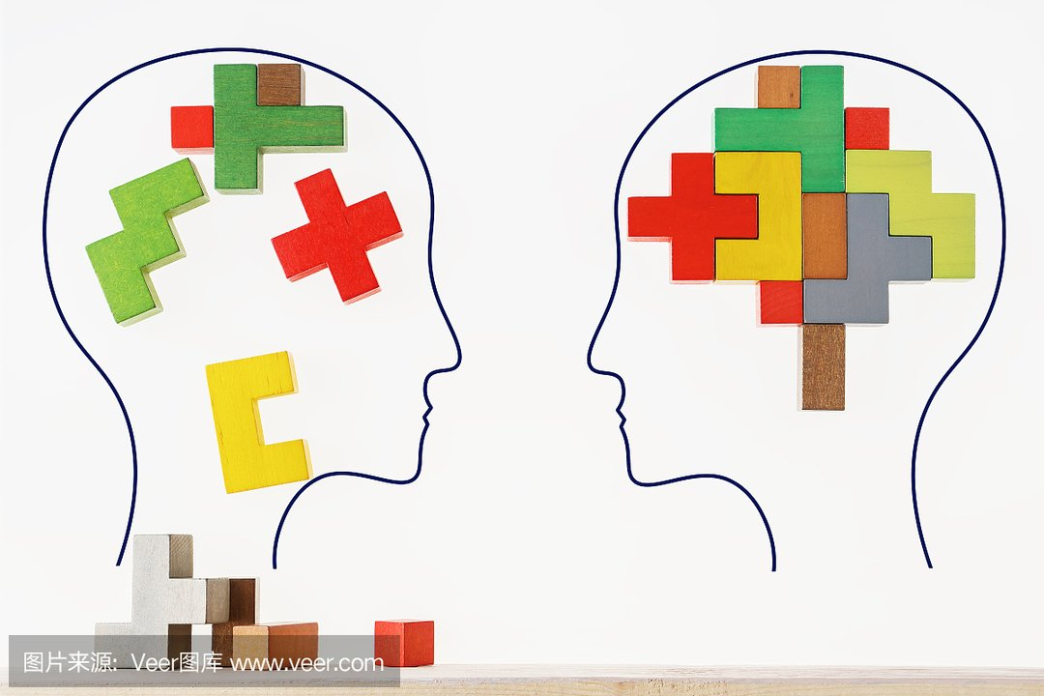
7.1.3.0公司战略管理的特征
公司战略管理的含义和特征
特征
含义
7.1.3.4公司战略管理的中心是寻求公司资源能力和外部环境的动态平衡
7.1.3.6公司战略管理取得成功的关键是创新
7.1.3公司战略管理的特征
【选择】
1.公司战略管理有双重目的。
2.公司战略管理的对象是公司发展全过程。
3.公司战略管理是理性思维和非理性思维的结合。
4.公司战略管理的中心是寻求公司资源能力和外部环境的动态平衡。
5.公司战略管理是全体职工共同参与的管理。
6.公司战略管理取得成功的关键是创新。

Slide 8
第一位将战略观念引进企业管理理论的学者是（ ）
A、奎恩
B、巴纳德
C、明茨伯格
D、钱德勒
答案：B

Slide 9
从实践上看，公司战略管理总是围绕一个主体展开的，这个主体就是（ ）
A、股东
B、员工
C、企业家
D、经理人员
答案：C

Slide 10
战略在本质上是一种（ ）
A、控制
B、反馈
C、计划
D、组织
答案：C

Slide 11
公司战略管理取得成功的关键是（ ）
A、计划
B、组织
C、领导
D、创新
答案：D

Slide 12
公司战略管理的中心是寻求公司资源能力和（ ）
A、经济环境的动态平衡
B、政治形态的动态平衡
C、内部条件的动态平衡
D、外部环境的动态平衡
答案：D

Slide 13
第二节 公司战略管理过程

Slide 14
7.2.0公司战略管理过程
公司战略管理过程
外部分析
使命和目标
战略选择
7.2.1 使命与目标
1.使命。使命是用来说明公司为何存在及其应该做什么的。
2.目标。公司目标是指该公司长期期望完成什么。

Slide 15
7.2.2.1公司宏观环境分析
公司战略管理过程
外部分析
使命和目标
战略选择
7.2.2 外部分析
1.公司宏观环境分析
【选择】
（1）政治法律因素。
（2）社会文化因素。
（3）技术因素。
（4）经济因素。

Slide 16
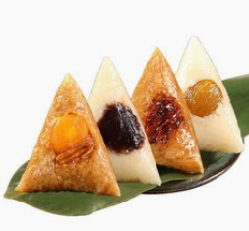
7.2.3.0内部分析
公司战略管理过程
外部分析
使命和目标
战略选择
7.2.2 公司运作环境分析
公司运作环境是指对公司的生存与发展有种种影响的组织或机构。
【论述】
（1）客户
（2）供应商
（3）竞争者
（4）政府部门
（5）新闻媒介
（6）社区
（7）社会团体
（8）业务关联及协作企业

Slide 17
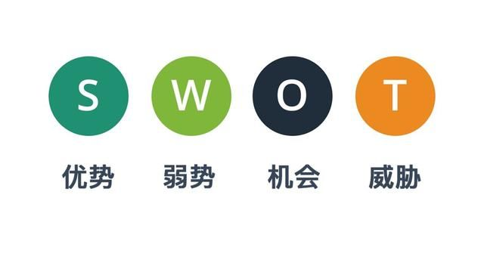
7.2.4.1强点与机会相遇
公司战略管理过程
外部分析
使命和目标
战略选择
【选择】
7.2.4 战略选择
SWOT矩阵
Strengths： 企业本身的优势
Weaknesses： 企业本身的劣势
Opportunities：外部的机会
Threats： 外部的威胁

Slide 18
7.2.4.1强点与机会相遇
公司战略管理过程
外部分析
使命和目标
战略选择
7.2.4 战略选择
SWOT矩阵
【选择】
1.强点与机会相遇。这是首选上策。（SO）
美国一商人在夏威夷度假时，偶然从广播中听到加拿大发生口蹄疫，他立即打电话给总部要求追踪调查疫情。当情报显示疫情将传向美国牧场时，他立即决定大量收购牛羊肉及牛羊。不久，疫情传到美国，所有牧场被封，牛羊肉奇货可居，这位商人大赚其钱。

Slide 19
7.2.4.1强点与机会相遇
公司战略管理过程
外部分析
使命和目标
战略选择
7.2.4 战略选择
SWOT矩阵
【选择】
1.强点与机会相遇。这是首选上策。（SO）
2.弱点与机会相遇。发现了机遇但自身的实力不足
3.强点与威胁相遇。这是一种有利的冲突状态，大公司抗击市场波动即属此类。
4.弱点与威胁相遇。这是最不利的一种冲突状态。

Slide 20
在SWOT矩阵中，公司首选的战略方案是（）
A、SO战略
B、ST战略
C、WT战略
D、WO战略
答案：A

Slide 21
美国一商人偶然得知加拿大发生口啼并且疫情向美国扩展的趋势，他立即大量收购牛羊肉及牛羊。当疫情传到美国，所有的牧场被封，牛羊肉奇货可居，该商人大赚其钱。若用SWOT矩阵分析，这种情况属于（）
A、强点与机会相遇
B、弱点与机会相遇
C、强点与威胁相遇
D、弱点与威胁相遇
答案：A

Slide 22
进行公司宏观环境分析时所考虑的主要因素包括（ ）
A、政治法律环境
B、社会文化环境
C、技术环境
D、经济环境
E、地理环境
答案：ABCD

Slide 23
第三节 公司层战略

Slide 24
7.3.1.1成长型战略要求公司在销量、市场占有率及总资本等方面全面成长
公司层战略
事业组合战略
总体战略
7.3.1.2收缩型战略也称回航战略，要求缩减不获利或无前途产品的生产
7.3.1 总体战略
【选择】
成长型战略
①要求在销量、市场占有率及总资本等方面全面成长
稳定型战略
②要求缩减不获利或无前途产品的生产：关停并转
收缩型战略
③要求保持现状

Slide 25
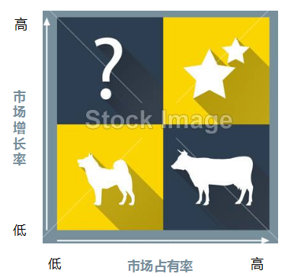
7.3.2.1BCG模式
公司层战略
事业组合战略
总体战略
7.3.2事业组合战略
1. BCG模式
公司的最佳战略是保持最大市场占有率。
【选择】
问号类
潜在商业吸引力的新产品或有关开发新产品的提议
明星类
公司扩张销售和利润的最佳机会
现金牛
为公司产生大量利润
瘦狗类
处于竞争劣势

Slide 26
7.3.2.2GE模式
公司层战略
事业组合战略
总体战略
7.3.2 GE模式
【选择】
（1）评价行业吸引力。行业吸引力因素：成长、规模、资金密集性和竞争激烈性。
（2）评价竞争地位。
（3）比较战略事业单位。

Slide 27
7.3.2.3产业演变模式
公司层战略
事业组合战略
总体战略
7.3.3 产业演变模式
【选择】
资产经营者可寻求的3种理想投资组合模式：
成长型
利润型
平衡型

Slide 28
行业吸引力包括成长、规模、资金密集性和（ ）
A、复杂性
B、环境条件
C、创新
D、竞争激烈性
答案：D

Slide 29
在BCG模式中，可称为公司战略经营领域的是（ ）
A、问号区位
B、明星区位
C、瘦狗区位
D、现金牛区位
E、现金流区位
答案：ABCD

Slide 30
公司总体战略包括（ ）
A、成长型战略
B、稳定型战略
C、收缩性战略
D、事业型战略
E、生产战略
答案：ABC

Slide 31
国家对某类企业或某类产品实施“关停并转”，从总体战略上来讲其实施的是（ ）
A、成长型战略
B、收缩型战略
C、稳定型战略
D、观望型战略
答案：B

Slide 32
第四节 事业层战略

Slide 33


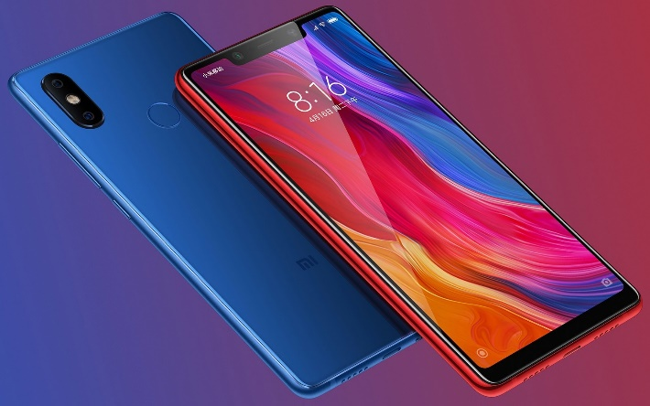
7.4.1.1防御者
事业层战略
一般性竞争战略
战略模式
7.4.1.3分析者
7.4.1 战略模式
【选择】
防御者战略
当一事业运行于稳定、少有不确定性或风险的环境时
分析者战略
当环境中度稳定并有几分不确定和风险时
探索者战略
当环境处于动态、成长并且不确定和有风险时

Slide 34
7.4.2.0一般性竞争战略
事业层战略
一般性竞争战略
战略模式
7.4.2.1差异化策略
7.4.2.3专一化策略
7.4.2 一般性竞争战略
【简答/名词解释】
策略 | 详情
差异化策略 | 就是要使顾客感到本事业的产品或服务在质量、设计、服务及其他方面都与众不同。
成本领导策略 | 是指某事业试图通过成本最小化(价格最低)取得销售最大化。
专一化策略 | 将产品或服务指向特定的地理区域、特定的顾客群，或者经营单一产品或服务。
产品生命周期 | 每一个产品都要经历导入期、成长期、成熟期和衰退期。

Slide 35
当环境中度稳定并有几分不确定和风险时，应采取的战略模式是（ ）
A、防御者战略
B、反应者战略
C、分析者战略
D、探索者战略
答案：C

Slide 36
公司内一个单独事业单位运行于稳定、少有不确定性或风险的环境时，应该采用的战略模式是（ ）
A、防御者战略
B、探索者战略
C、分析者战略
D、反应者战略
答案：A

Slide 37
第五节 职能层战略

Slide 38
7.5.1 职能层战略
【选择】
公司最根本的职能战略包括营销战略、财务战略、人力资源战略、生产战略。
人财营生

Slide 39
公司最根本的职能战略包括（）
A、营销战略
B、财务战略
C、信息资源战略
D、人力资源战略
E、生产战略
答案：ABDE

Slide 40
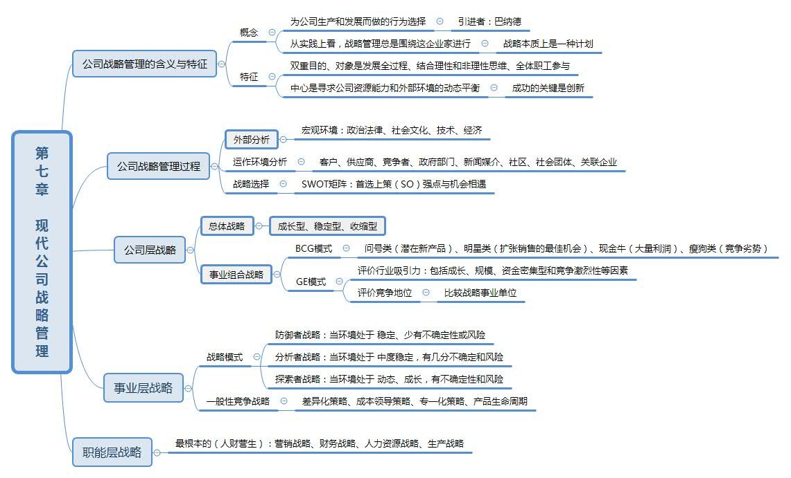

Slide 41
第八章 现代公司决策管理

Slide 42
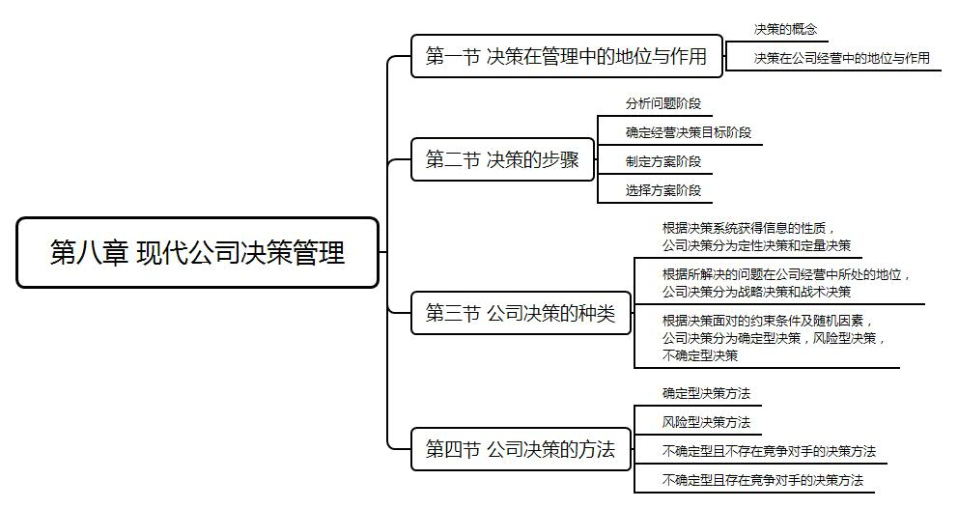

Slide 43
第一节 决策在管理中的地位与作用

Slide 44
8.1.1一、决策的概念
决策在管理中的地位与作用
地位与作用
概念
8.1.1决策的概念
管理就是决策，哪里有管理活动，哪里就有决策过程存在。
决策理论的创始人是西蒙。【选择】
8.1.2决策在公司经营中的地位与作用
公司经营决策的重要作用是由下列因素决定的：
（1）是由公司经营决策的自主权所决定的。
（2）是由公司经营的外部环境所决定的。
（3）是由公司经营目的所决定的。

Slide 45
第二节 决策的步骤

Slide 46
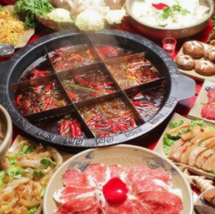
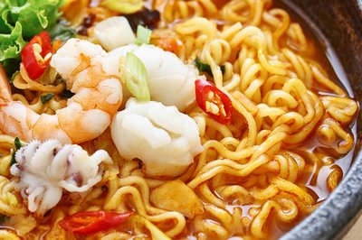


8.2.1一、分析问题阶段
8.2.1 决策的步骤
【论述】
一、分析问题阶段
二、确定经营决策目标阶段
三、制订方案阶段
四、选择方案阶段

Slide 47
8.2.2 决策的内容
【论述】
（1）经营战略与方针政策决策； （2）经营目标与计划决策； （3）产品决策； （4）技术发展与投资决策； （5）资源开发与利用决策； （6）价格与成本决策； （7）市场销售决策； （8）财务决策； （9）组织与人事决策。
决策的步骤

